Slide 1

Transfer Learning and Image Classification
Daniel Moraes

Slide 2
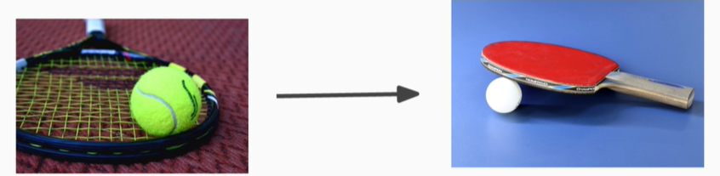
Sobre o que falaremos
Transfer Learning
Basicamente é treinar um modelo em grandes quantidades de dados por um longo tempo para a Tarefa A e depois usar esse modelo pré-treinado para a Tarefa B.
Ex: Treinar para aprender tênis e depois usar este modelo para aprender a jogar ping-pong
Daniel Moraes

Slide 3
Sobre o que falaremos
Por que usar Transfer Learning
Porque treinar um modelo requer um grande dataset e poder computacional, com Transfer Learning conseguimos treinar com pequenos dados, mais rápido e com melhores resultados.
Quando usar Transfer Learning
Pode ser usado para imagens, textos e áudios.
Daniel Moraes

Slide 4
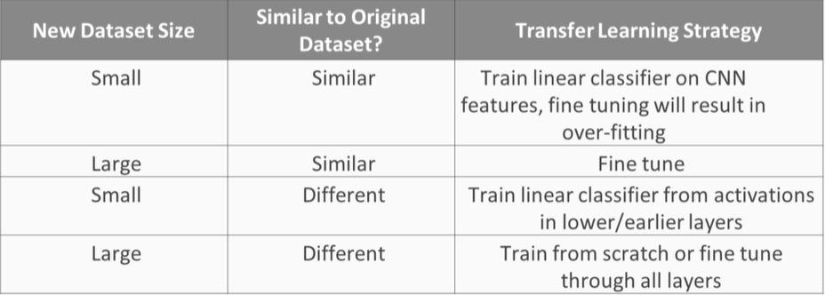
Sobre o que falaremos
As estrategias do Transfer Learning
1. Primeiro precisamos escolher um modelo pré-treinado.
2. Depois usamos este modelo como um extrator de features para treinar um classificador.
3. Podemos também usar pesos manualmente em cima do modelo e retreinar o modelo em cima disto.
Daniel Moraes

Slide 5
Sobre o que falaremos
Modelos pré-treinados do Keras
1. Densenet.
2. Inception.
3. MobileNet.
4. NASNet.
5. ResNET.
6. VGG
Aplicabilidade em Imagens
1. Classificação de Imagens.
2. Detecção de Objetos.
3. Segmentação de Imagens.
4. Transferência de Estilos.
5. GANs e afins.
Daniel Moraes

Slide 6
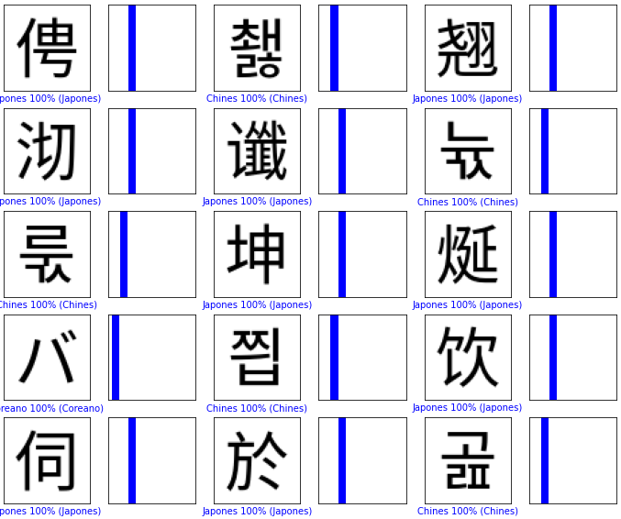
Exemplos práticos implantados
Classificação de caracteres em Japonês, Chines e Coreano
Realizar a leitura de um dataset pickle com vários ideogramas em Japonês, Chinês e Coreano criando um modelo para a partir do que já fora treinado para realizar novas classificações.
Github:https://github.com/danielmoraesdelima/Processamento-e-Analise-de-Imagens-Digitais/blob/main/Process.-Analise-Img-Digitais-Trabalho09.ipynb
Daniel Moraes

Slide 7
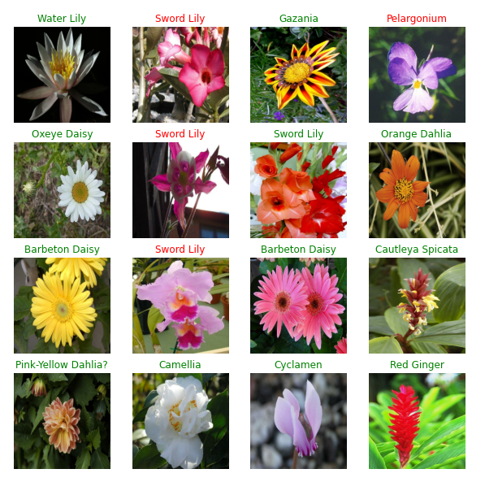
Exemplos práticos implantados
Transfer Learning com Tensorflow Hub criado para esta apresentação.
o TensorflowHUB que é um repositório de modelos treinados de machine learning, utilizei um dataset de flores de Oxford e usei o HUB para extrair features do modelo treinado e usar para criar um novo modelo, treiná-lo e realizar a classificação das imagens.
Github:https://github.com/danielmoraesdelima/dissertacaounifor/blob/main/Dissertacao_LearningTransfer.ipynb
As flores com título verde foram corretamente
preditas e as vermelhas um erro do modelo.
Daniel Moraes

Slide 8
Transfer Learning and Image Classification
Daniel Moraes

